Slide 1
Презентация для детей младшей – средней группы «Талисманы зимних Олимпиад»
Автор: музыкальный руководитель ГБДОУ №34 Красногвардейского района
Сизова Н. Ю.
Г. Санкт-Петербург
2014 год

Slide 3
Что такое Олимпийский талисман?
Олимпийский талисман — часть олимпийской символики, обязательный атрибут Олимпийских игр. Главная задача олимпийского талисмана — «отразить дух страны-хозяйки игр, принести удачу спортсменам и накалить праздничную атмосферу». Олимпийский талисман изображается в виде животного, наиболее популярного в стране, принимающей спортсменов, или в виде анимированного выдуманного существа.
На основе созданного художниками и дизайнерами образа создаётся огромное количество сувениров. Талисман должен быть симпатичен как детям, так и взрослым.

Slide 4
Снеговик Олимпиямандл

Slide 5
Енот Рони

Slide 6
Волчонок Вучко

Slide 7
Полярные медведи: Хайди и Хоуди

Slide 8
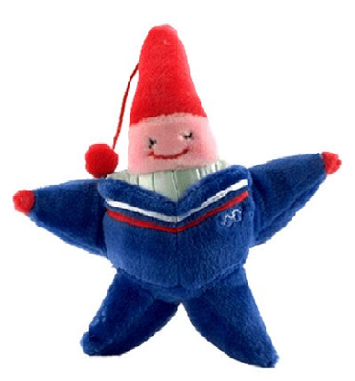
Гном Маджик

Slide 9
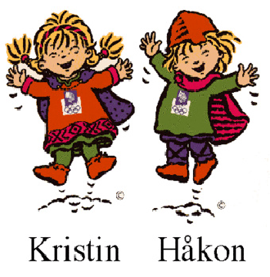
Кристин и Хокон

Slide 10
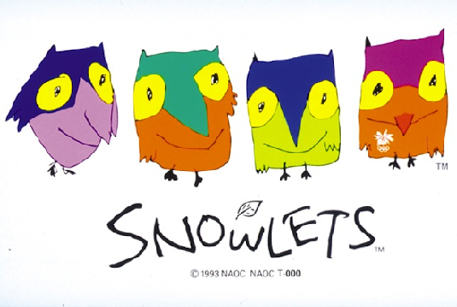
Совята : Сукки, Нокки, Лекки, Цукки

Slide 11
Девочка- снежок Неве и кубик льда Глиц

Slide 12
Зайчиха, Койот и Медведь

Slide 13
Сказочные существа: Суми, Куатчи и Мига

Slide 14
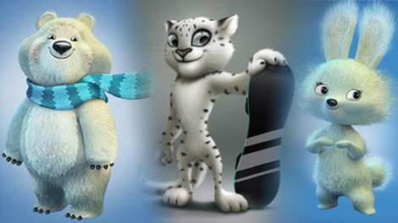
Белый медведь, Леопард и Зайка

Slide 15
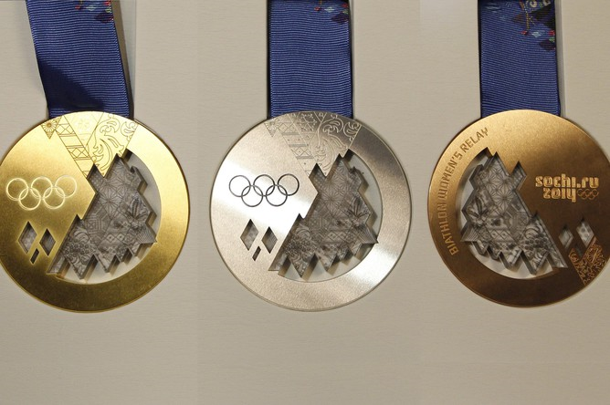
Олимпийские медали Олимпиады в Сочи 2014 года

Slide 16
Вперёд, Россия!

